Slide 1

Coordenação-Geral de Doenças Raras

Slide 2
Condições raras
Doenças raras são CONDIÇÕES geralmente crônicas e de baixa frequência na população em geral.
Apresentam-se, geralmente, com quadros de adoecimento progressivos, degenerativos e incapacitantes.
Têm necessidades assistenciais complexas em termos de diagnóstico, tratamento ou acompanhamento.
Necessitam de cuidados contínuos e ações integradas, multidisciplinares e multiprofissionais.
Podem causar elevado sofrimento físico e psicossocial para os indivíduos e famílias, o que requer apoio social.
Constituem um grupo numeroso e diverso de problemas de saúde.

Slide 3





Jornada Assistencial
Atendimento às principais necessidades de saúde individuais
Diagnóstico
Melhoria das condições de saúde
Orientações sobre cuidados em saúde
Cuidados continuados em saúde
Acolhimento
Entrada
Suspeita de DR
Sinais de Alerta

Slide 4
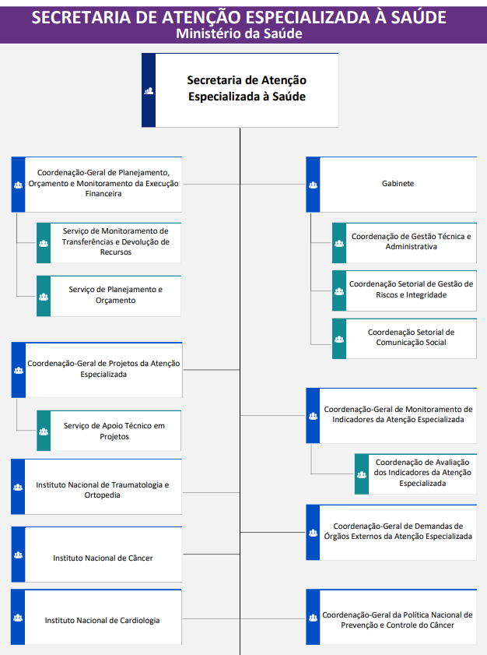
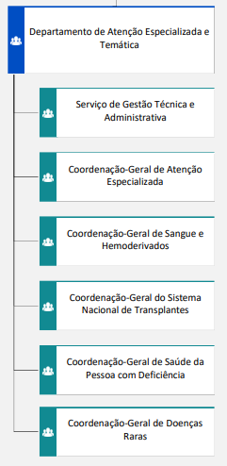
CGRAR

Slide 5
Arcabouço Normativo
Habilitação de Centros de Referência em Tratamento da Osteogenesis Imperfecta
Portaria n. º 2.305, de 19 de dezembro de 2001
Política Nacional de Atenção Integral em Genética Clínica.
Portaria GM/MS Nº 81 de 2009
Política Nacional de Atenção Integral às Pessoas com Doenças Raras.
Portaria GM/MS Nº 199 de 2014
Portaria GM/MS Nº 981 de 2014
Habilitação de Serviços de Fibrose Cística.
PORTARIA SAS N. 1.264 de 2015
Altera atributos de procedimento na Tabela de Procedimentos, Medicamentos, Órteses, Próteses e Materiais Especiais do SUS
PORTARIA Nº 397, DE 29 DE ABRIL DE 2020
Sequenciamento completo do exoma para deficiência intelectual
PORTARIA Nº 1.111, DE 3 DE DEZEMBRO DE 2020

Slide 6
Portaria 199/2014
Doenças Raras de Origem Genética sobre Anomalias Congênitas e Manifestações Tardias
Doenças Raras de Origem Genética sobre Deficiência Intelectual
Doenças Raras de Origem Genética sobre Erros Inatos de Metabolismo
Doenças Raras de Origem Não Genética Infecciosas
Doenças Raras de Origem Não Genética Inflamatórias
Doenças Raras de Origem Não Genética Autoimunes
Outras Doenças Raras de Origem Não Genética
Doenças genéticas
Doenças não-genéticas

Slide 7
Competências do MS
I - prestar apoio institucional às Secretarias de Saúde dos Estados, do Distrito Federal e dos Municípios no processo de qualificação e de consolidação da atenção ao paciente com doença rara;
II - analisar, consolidar e divulgar as informações provindas dos sistemas de informação federais vigentes que tenham relação com doenças raras, que devem ser enviadas pelas Secretarias de Saúde dos Estados, do Distrito Federal e dos Municípios, e utilizá-las para planejamento e programação de ações e de serviços de saúde e para tomada de decisão;
III - definir diretrizes gerais para a organização do cuidado às doenças raras na população brasileira;
IV - estabelecer, através de PCDT, recomendações de cuidado para tratamento de doenças raras, levando em consideração a incorporação de tecnologias pela CONITEC, de maneira a qualificar o cuidado das pessoas com doenças raras;
V - efetuar a homologação da habilitação dos estabelecimentos de saúde que realizam a atenção à saúde das pessoas com doenças raras, de acordo com critérios técnicos estabelecidos previamente de forma tripartite; e
VI - disponibilizar sistema de informação para registro das ações prestadas no cuidado às pessoas com doenças raras em todos os serviços de saúde, seja na atenção básica ou especializada, ambulatorial ou hospitalar.

Slide 8
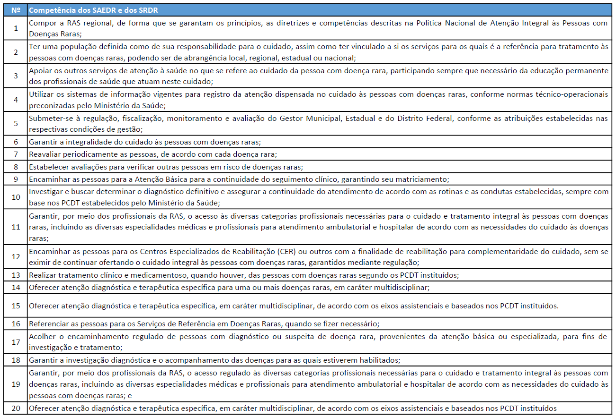

Slide 9
RAS
A linha de cuidado da atenção às pessoas com doenças raras é estruturada pela Atenção Primária e pela Atenção Especializada, em conformidade com as RAS e seguindo as Diretrizes para Atenção Integral às Pessoas com DR no SUS
APS
- coordenação do cuidado e atenção contínua da população que está sob sua responsabilidade adstrita, além de ser a porta de entrada prioritária do usuário na rede
Atenção Especializada
- conjunto de pontos de atenção com diferentes densidades tecnológicas para a realização de ações e serviços de urgência, ambulatorial especializado e hospitalar, apoiando e complementando os serviços da atenção básica
O atendimento deve ser prestado prioritariamente na APS e, de acordo com as necessidades, o paciente é encaminhado para atendimento especializado
Notes:
Responsável pela elaboração, coordenação e avaliação das políticas e dos programas de abrangência nacional sobre atenção hospitalar; atenção domiciliar; ações para atuação da em catástrofes e pandemia pela Força Nacional do SUS – FN-SUS, segurança do paciente e urgência e emergência do Sistema Único de Saúde – SUS

Slide 10

Missão da CGRAR
Esta Foto de Autor Desconhecido está licenciado em CC BY-ND

Slide 11
Missão Institucional
Promover ações e estratégias integradas no Sistema Único de Saúde para a prevenção, diagnóstico, tratamento e cuidados de qualidade às pessoas com doenças raras, visando garantir:
(a) a universalidade no acesso aos serviços de saúde, promovendo e induzindo a organização de ações para garantir adequados níveis de cuidado especializado, em ação sinérgica com a atenção básica ;
(b) a integralidade da assistência em saúde, mediante articulação contínua de ações e serviços que atendam a população afetada por doenças raras; e,
(c) a equidade nos cuidados em saúde, reconhecendo as necessidades de grupos específicos de pessoas com doenças raras e atuando para reduzir o impacto de suas diferenças, com a finalidade de promover qualidade de vida e valor em saúde.
Cuidado centrado nas pessoas

Slide 12

Coordenar e Articular
A coordenação deve ser responsável por coordenar e articular ações no campo das doenças raras internas ao MS e em todas as esferas da atenção especializada no SUS, fomentando atuação em rede dos serviços de atenção especializada existentes, bem como estabelecendo parcerias com instituições de pesquisa, universidades, serviços de saúde, organizações não governamentais e sociedade civil para promover a colaboração e troca de conhecimentos no campo da atenção em saúde às pessoas com doenças raras.

Slide 13

Desenvolver Políticas Públicas e Diretrizes
A coordenação, sob a supervisão do DAET/SAES/MS, deve desenvolver políticas públicas e diretrizes específicas para a atenção à saúde das pessoas com doenças raras, considerando aspectos de prevenção, diagnóstico precoce, tratamento, cuidados integrados, reabilitação e cuidados paliativos. Essas políticas devem ser baseadas em evidências científicas e considerar as necessidades dos pacientes, suas famílias e cuidadores.

Slide 14

Monitorar e Avaliar
A coordenação deve monitorar e avaliar a implementação das políticas, estratégias e pontos de atenção para doenças raras, bem como seus resultados e impacto na saúde da população. Isso envolve a coleta de dados, criação de registros de pacientes e indicadores de qualidade de cuidados, a fim de orientar a tomada de decisão e aprimorar continuamente as ações e intervenções na área.

Slide 15

Fomentar a capacitação para serviço e a estruturação das informações
A coordenação deve fomentar, em articulação com as áreas responsáveis no MS, a capacitação e atualização dos profissionais de saúde da atenção especializada em relação às doenças raras, fornecendo informações atualizadas, diretrizes e protocolos de diagnóstico e tratamento. Além disso, deve estabelecer mecanismos para oferta de informações qualificada para os pacientes, suas famílias e cuidadores, visando empoderá-los e promover sua participação ativa no processo de cuidado.

Slide 16

Ampliar o acesso
A coordenação deve trabalhar para ampliar o acesso aos serviços de saúde especializados, incluindo o diagnóstico adequado, o acesso a tratamentos e terapias específicas, bem como serviços de suporte multidisciplinar e reabilitação. Isso deve incluir ações para reduzir as barreiras econômicas, geográficas e culturais que dificultam o acesso aos cuidados de saúde.

Slide 17

Análise estratégica
Análise do ambiente ou do ecossistema de doenças raras em interface com o MS
Definição de objetivos e metas para a coordenação no MS
Identificação de estratégias
Definição de indicadores de desempenho
Gestão de recursos e de processos
Monitoramento e avaliação

Slide 18
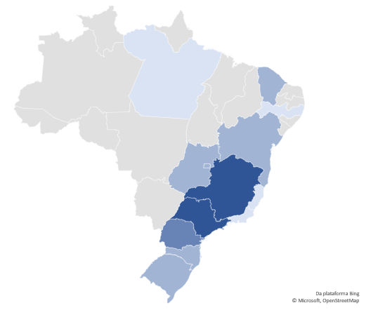
A rede habilitada – doenças raras
UF | ESTABELECIMENTO
BA | APAE
BA | HU PROF. EDGARD SANTOS - HUPES
CE | HOSPITAL INFANTIL ALBERT SABIN
CE | HU WALTER CANTÍDIO
DF | HMIB
DF | HOSPITAL DE APOIO DE BRASÍLIA
ES | HOSPITAL SANTA CASA DE VITÓRIA
GO | ASSOCIAÇÃO DE PAIS E AMIGOS DOS EXCEPCIONAIS -APAE DE ANÁPOLIS
GO | Hospital Estadual de Geral de Goiânia "Dr Alberto Rassi"
MG | HOSP INFANTIL JOÃO PAULO II
MG | HU DA UNIV FEDERAL DE JUIZ DE FORA
MG | Hospital das Clínicas da Universidade Federal de Minas Gerais
MG | Centro de Especialidades Multiprofissionais Dr. Gê
PA | HU Bettina Ferro do Complexo Hospitalar da Universidade Federal do Pará
PE | IMIP
PR | HOSPITAL PEQUENO PRÍNCIPE DE CURITIBA
PR | COMPLEXO HOSPITAL DE CLINICAS - UNIVERSIDADE FEDERAL DO PARANA
PR | Hospital Erasto Gaertner
RJ | IFF
RS | HC POA
RS | HUSM HOSPITAL UNIVERSITARIO DE SANTA MARIA
SC | HOSPITAL INFANTIL JOANA DE GUSMAO
SC | ASSOCIAÇÃO RENAL VIDA
SP | HC DA UNICAMP
SP | HC DE RIBEIRAO PRETO
SP | HOSPITAL DE BASE DE SAO JOSE DO RIO PRETO
SP | AMBULATÓRIO DE ESPECIALIDADE DA FUABC/FACULDADE DE MEDICINA ABC/SANTO ANDRÉ
Notes:
Responsável pela elaboração, coordenação e avaliação das políticas e dos programas de abrangência nacional sobre atenção hospitalar; atenção domiciliar; ações para atuação da em catástrofes e pandemia pela Força Nacional do SUS – FN-SUS, segurança do paciente e urgência e emergência do Sistema Único de Saúde – SUS

Slide 19
Financiamento federal da rede habilitada
Os exames moleculares, os testes genéticos e o aconselhamento genético são pagos por meio dos procedimentos aos estabelecimentos habilitados com os serviços de atenção especializada e de referência em doenças raras (PRC nº 2/2017, Anexo XXXVIII)
Para além do pagamento por procedimentos, o MS institui incentivo financeiro de custeio mensal para os estabelecimentos habilitados
E além das habilitações, são lócus de atenção à saúde dos pacientes com doenças raras os hospitais universitários (federais e estaduais), em torno de 50 em todo o Brasil, e as associações de beneficentes e voluntários
Código | Procedimento
03.01.01.019-6 | Avaliação clínica para diagnóstico de doenças raras - Eixo I: 1 - Anomalias congênitas ou de manifestação tardia
03.01.01.020-0 | Avaliação clínica para diagnóstico de doenças raras - Eixo I: 2 - Deficiência intelectual
03.01.01.021-8 | Avaliação clínica para diagnóstico de doenças raras - Eixo I: 3 – Erros inatos do metabolismo
03.01.01.022-6 | Aconselhamento genético
02.02.10.005-7 | Focalização isoelétrica da transferrina
02.02.10.006-5 | Análise de DNA pela técnica de Southern Blot
02.02.10.007-3 | Análise de DNA por MLPA
02.02.10.008-1 | Identificação de mutação/rearranjos por PCR, PCR sensível a metilação, qPCR e qPCR sensível à metilação
02.02.10.009-0 | FISH em metáfase ou núcleo interfásico, por doença
02.02.10.010-3 | Identificação de Alteração Cromossômica Submicroscópica por Array-CGH
02.02.10.011-1 | Identificação de mutação por sequenciamento por amplicon até 500 pares de bases
02.02.10.012-0 | Identificação de glicosaminoglicanos urinários por cromatografia em camada delgada, eletroforese e dosagem quantitativa
02.02.10.013-8 | Identificação de oligossacarídeos e sialossacarídeos por cromatografia (camada delgada)
02.02.10.014-6 | Dosagem quantitativa de carnitina, perfil de acilcarnitinas
02.02. 10.015-4 | Dosagem quantitativa de aminoácidos
02.02.10.016-2 | Dosagem quantitativa de ácidos orgânicos
02.02.10.017-0 | Ensaios enzimáticos no plasma e leucócitos para diagnóstico de erros inatos do metabolismo
02.02.10.018-9 | Ensaios enzimáticos em eritrócitos para diagnóstico de erros inatos do metabolismo
02.02.10.019-7 | Ensaios enzimáticos em tecido cultivado para diagnóstico de erros inatos do metabolismo
- Avaliação clínica para diagnóstico de DR – entre R$ 600 e R$ 800, com APAC de continuidade (prorrogável por mais 2 meses)
- Aconselhamento genético – R$ 100,00
Notes:
Responsável pela elaboração, coordenação e avaliação das políticas e dos programas de abrangência nacional sobre atenção hospitalar; atenção domiciliar; ações para atuação da em catástrofes e pandemia pela Força Nacional do SUS – FN-SUS, segurança do paciente e urgência e emergência do Sistema Único de Saúde – SUS

Slide 20
Financiamento federal da rede habilitada
Serviço de Atenção Especializada em Doenças Raras
Serviço de Referência em Doenças Raras
no mínimo dois grupos do eixo de doenças raras de origem genética
no mínimo dois grupos do eixo de doenças raras de origem não genética
no mínimo um grupo do eixo doenças raras de origem não genética e um grupo do eixo de doenças raras de origem genética
oferece atenção diagnóstica e terapêutica específica para uma ou mais doenças raras, em caráter multidisciplinar
oferece atenção diagnóstica e terapêutica específica, em caráter multidisciplinar, de acordo com o seguinte:
Notes:
Responsável pela elaboração, coordenação e avaliação das políticas e dos programas de abrangência nacional sobre atenção hospitalar; atenção domiciliar; ações para atuação da em catástrofes e pandemia pela Força Nacional do SUS – FN-SUS, segurança do paciente e urgência e emergência do Sistema Único de Saúde – SUS

Slide 21
CNES | Descrição | Nº
1201 | FIBROSE CISTICA - HOSPITAL DIA | 2
1406 | CENTRO DE REFERENCIA EM TRIAGEM NEONATAL /ACOMPANHAMENTO E TRATAMENTO - DOENCAS FALCIFORMES E OUTRAS HEMOGLOBINOPATIAS | 30
1407 | CENTRO DE REFERENCIA EM TRIAGEM NEONATAL/ACOMPANHAMENTO E TRATAMENTO - FIBROSE CISTICA | 31
1408 | REFERENCIA EM TRIAGEM NEONATAL ETAPA I | 31
1409 | SERVIÇO DIAGNÓSTICO DE FIBROSE CÍSTICA | 38
1801 | CENTRO DE REFERENCIA DE TRATAMENTO DE OSTEOGENESIS IMPERFECTA | 17
2209 | CENTRO ESPECIALIZADO EM REABILITAÇÃO (CER) - MODALIDADE INTELECTUAL | 258
3504 | ATENÇÃO ESPECIALIZADA EIXO II DR DE ORIGEM NÃO GENÉTICA: 1 DOENÇAS RARAS INFLAMATÓRIAS | 2
3505 | ATENÇÃO ESPECIALIZADA EIXO II DR DE ORIGEM NÃO GENÉTICA: 2 DOENÇAS RARAS INFECCIOSAS | 1
3507 | SERVIÇO DE REFERÊNCIA EIXO I DR DE ORIGEM GENÉTICA: 1 ANOMALIAS CONGÊNITAS OU DE MANIFESTAÇÃO TARDIA | 22
3508 | SERVIÇO DE REFERÊNCIA EIXO I DR DE ORIGEM GENÉTICA: 2 DEFICIENCIA INTELECTUAL | 22
3509 | SERVIÇO DE REFERÊNCIA EIXO I DR DE ORIGEM GENÉTICA: 3 ERRO INATO DO METABOLISMO (EIM) | 20
3510 | SERVIÇO DE REFERÊNCIA EIXO II DR DE ORIGEM NÃO GENÉTICA 3-DOENÇAS RARAS AUTOIMUNES | 11
3511 | SERVIÇO DE REFERÊNCIA EIXO II DR DE ORIGEM NÃO GENÉTICA 2-DOENÇAS RARAS INFLAMATÓRIAS | 11
3512 | SERVIÇO DE REFERÊNCIA EIXO II DR DE ORIGEM NÃO GENÉTICA 1-DOENÇAS RARAS INFECCIOSAS | 11
3513 | ATENÇÃO ESPECIALIZADA EM DOENÇAS RARAS - EIXO II DR DE ORIGEM NÃO GENÉTICA: 4 OUTRAS DOENÇAS RARAS DE ORIGEM NÃO GENÉTICA | 1
3514 | SERVIÇO DE REFERÊNCIA EM DOENÇAS RARAS - EIXO II DR DE ORIGEM NÃO GENÉTICA: 4 OUTRAS DOENÇA RARA DE ORIGEM NÃO GENÉTICA | 1
3515 | SERVIÇO DE ACONSELHAMENTO GENÉTICO | 7
 | Total | 516

Slide 22
Financiamento federal da rede habilitada
Incentivo financeiro - R$ 11.650,00 por equipe.
Equipe mínima (Médico, Enfermeiro e Tec. Enfermagem)
Habilitação de mais serviços - R$ 5.750,00
  Máximo de 5 serviços por estabelecimento.
  Inclusão de mais um profissional médico por serviço.
Serviços de Atenção Especializada em Doenças Raras
Serviços de Referência em Doenças Raras
Incentivo financeiro - R$ 41.480,00 por equipe.
Equipe mínima (Médico, Enfermeiro e Tec. Enfermagem + Geneticista, Neurologista, Psicólogo, Assistente Social + específicos de acordo com o perfil do serviço)
Não é permitido a habilitação de mais de um Serviço de Referência no mesmo estabelecimento de saúde
Notes:
Responsável pela elaboração, coordenação e avaliação das políticas e dos programas de abrangência nacional sobre atenção hospitalar; atenção domiciliar; ações para atuação da em catástrofes e pandemia pela Força Nacional do SUS – FN-SUS, segurança do paciente e urgência e emergência do Sistema Único de Saúde – SUS

Slide 23
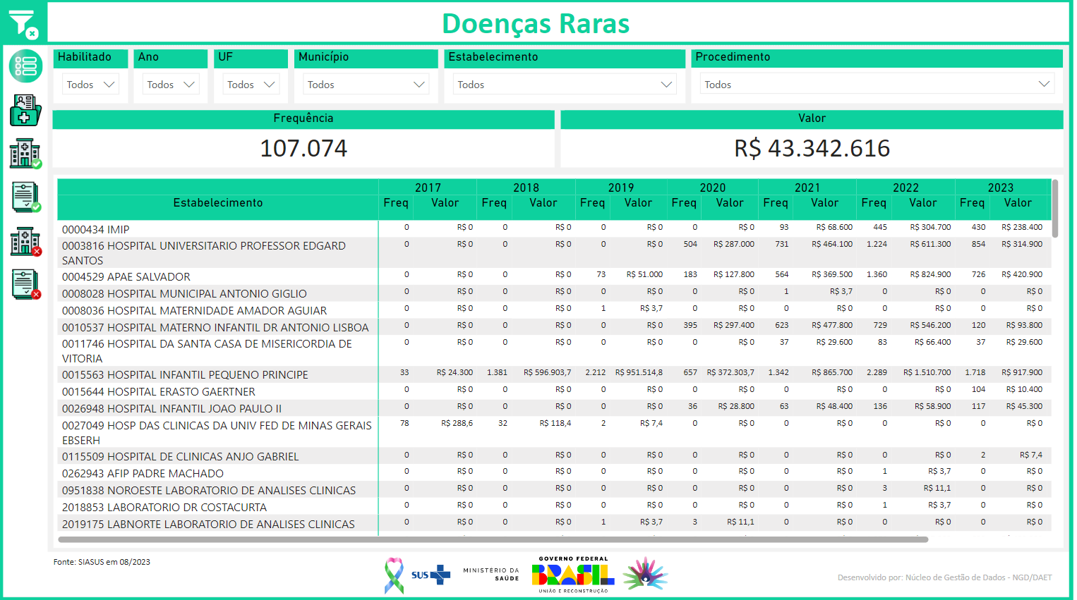

Slide 24
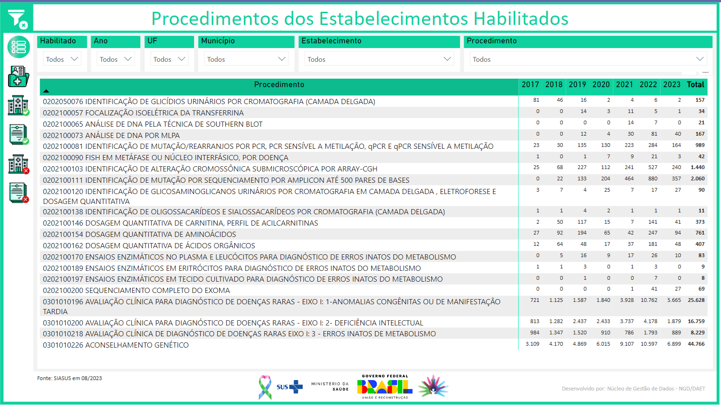

Slide 25
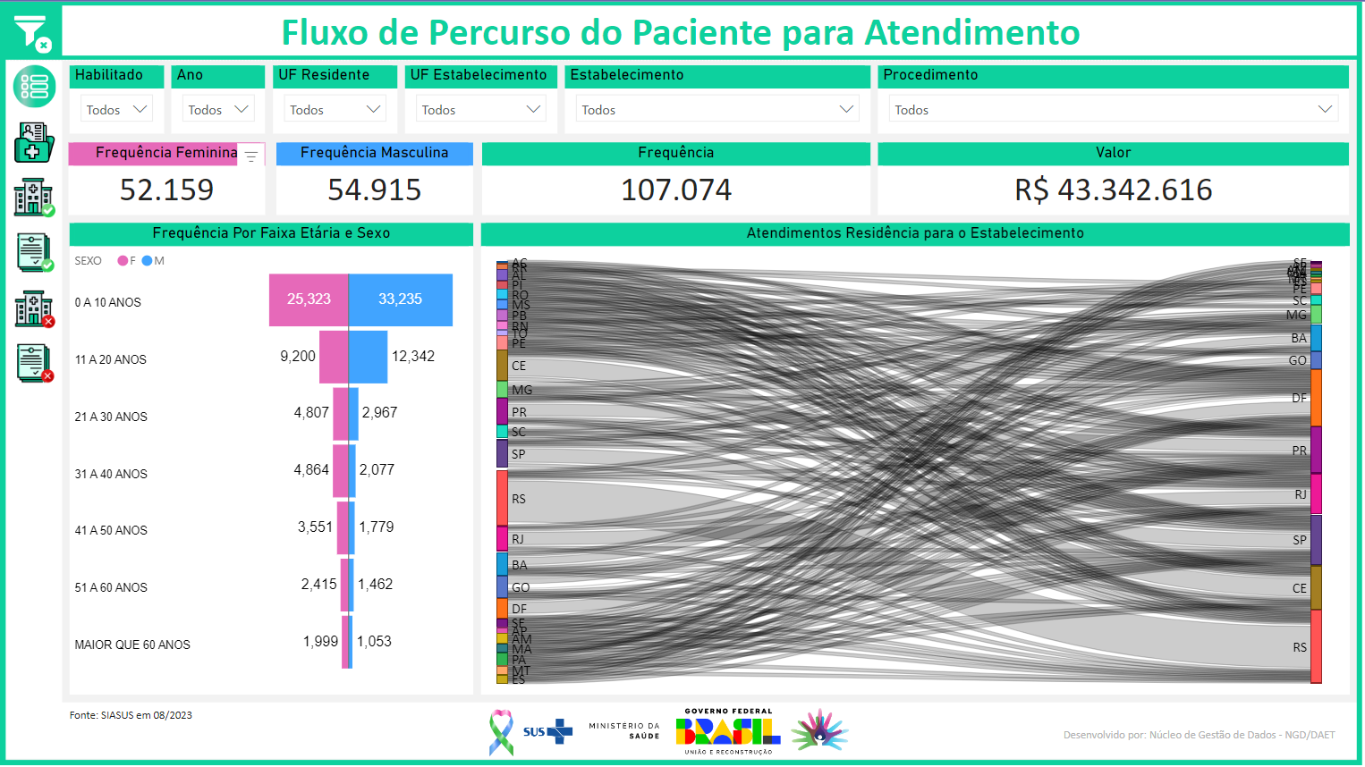

Slide 26
Planejamento Estratégico e Ações
Organização das ações da CGRAR e de fluxos de gestão
Estabelecimento da equipe
Participação na construção da PNAES
Implementação de PCDT e linhas de cuidado (AME, EB e FC)
Participação na construção de novos PCDT
Acolhimento de demandas legislativas
Acolhimento de ouvidoria e de pedidos de reunião
Monitoramento e avaliação de SAEDR e SRDR
Habilitações
Organização de ações entre coordenações e secretarias do MS
Revisão de canais de comunicação e website
Diálogo com outros ministérios

Slide 27
Demandas
Melhorar acesso ao diagnóstico
Melhorar a navegação dos pacientes
Reduzir as filas
Reduzir os vazios assistenciais
Aumentar a resolubilidade
Ampliar a oferta de serviços ambulatoriais
Reorientar o modelo de cuidados para ações de cuidado integral

Slide 28

Queremos ouvir para melhor construir e reconstruir
Esta Foto de Autor Desconhecido está licenciado em CC BY

Slide 29
Para falar com a CGRAR
cgraras@saude.gov.br
Obrigado!

